Slide 1
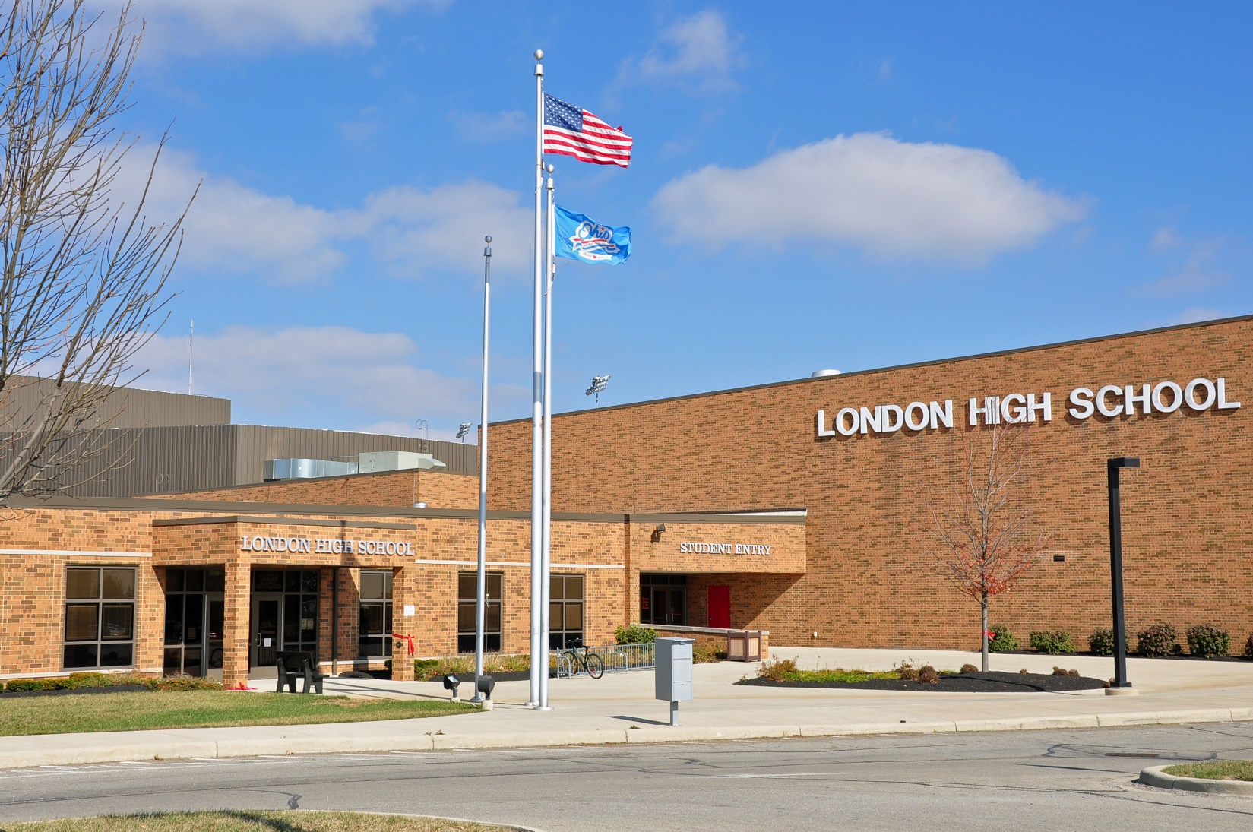
우리학교
Our School

Slide 2
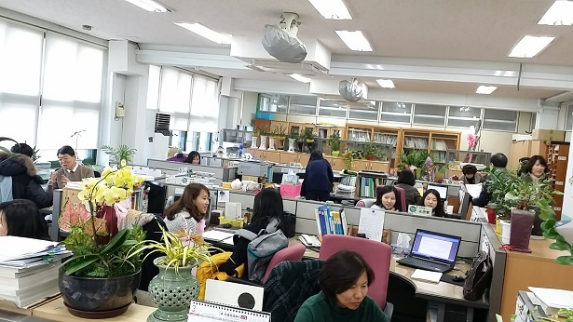
교무실
teacher’s room

Slide 3
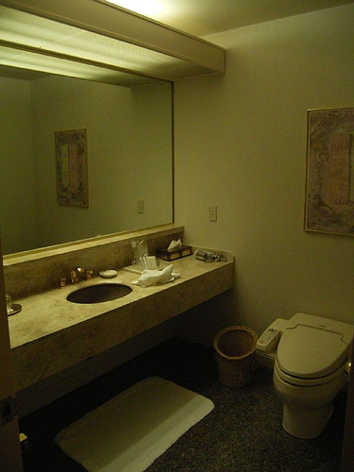
화장실
rest room

Slide 4
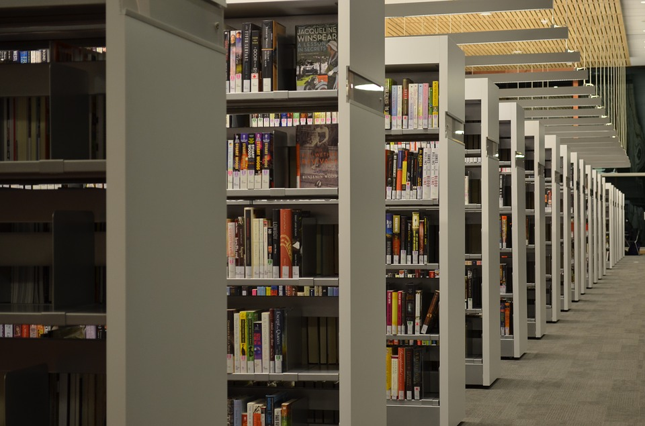
도서관
library

Slide 5
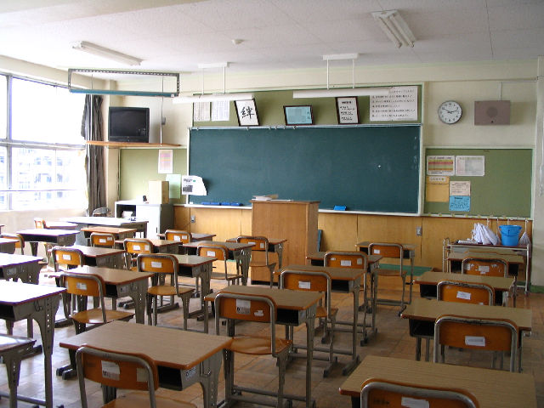
교실
class room

Slide 6
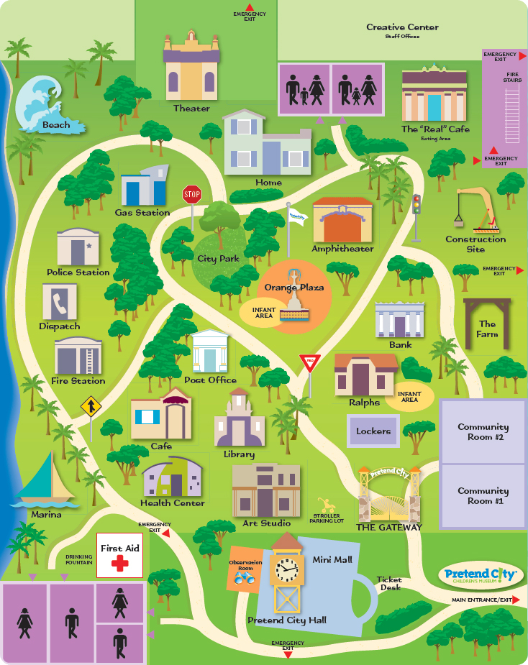
우리 동네
Our Neighborhood

Slide 7
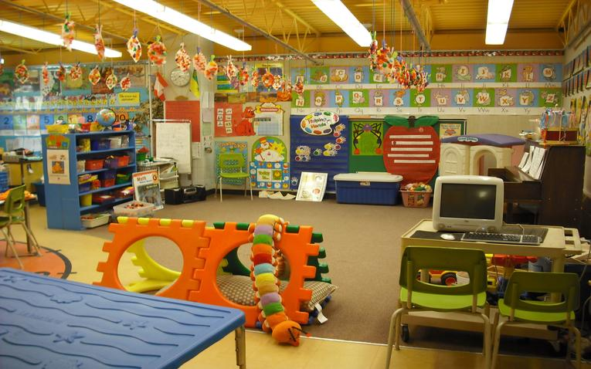
유치원
Kindergarten

Slide 8
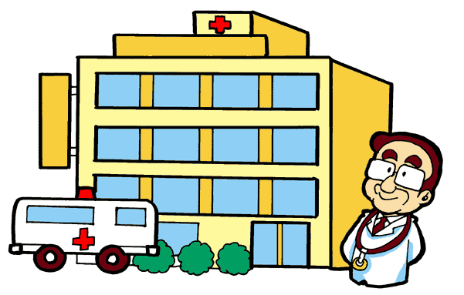
병원
hospital

Slide 9
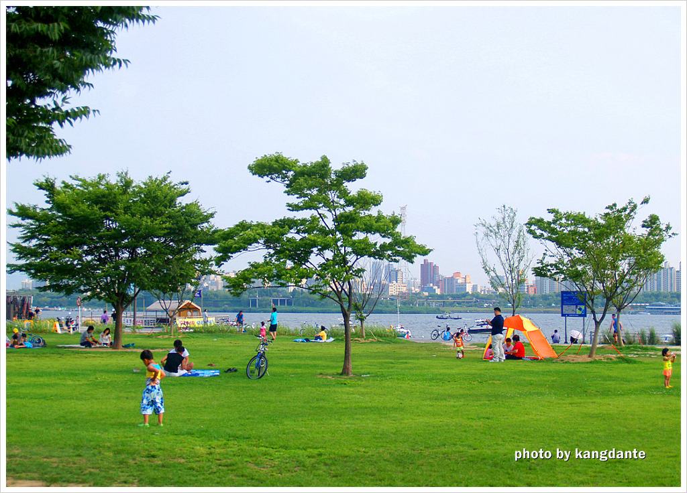
공원
Park

Slide 10
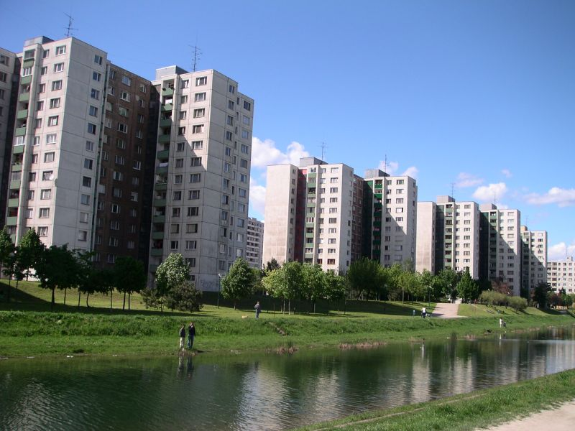
아파트
apartment

Slide 11

교회
church

Slide 12
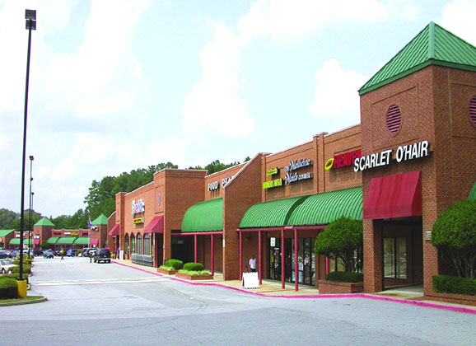
가게
Store,Shop

Slide 13

집
home

Slide 14
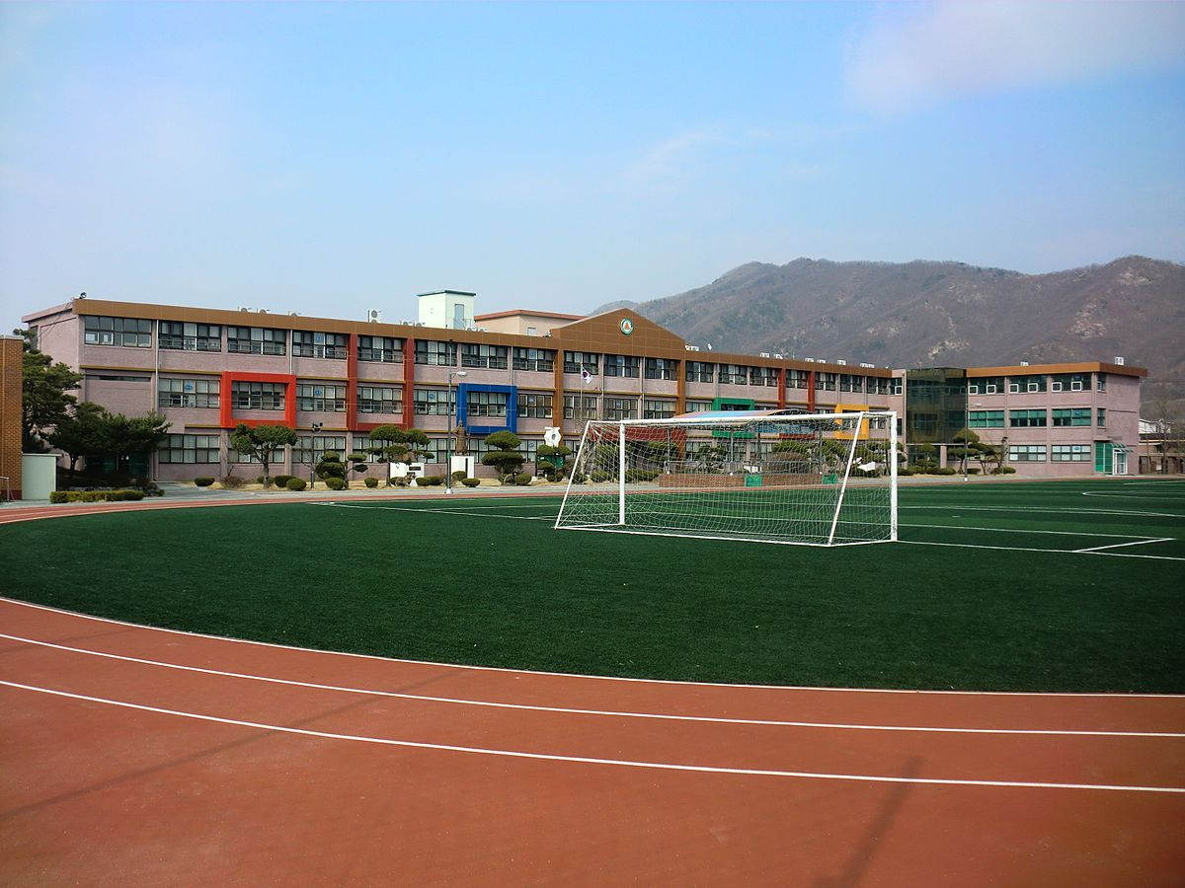
학교운동장
School ground

Slide 15
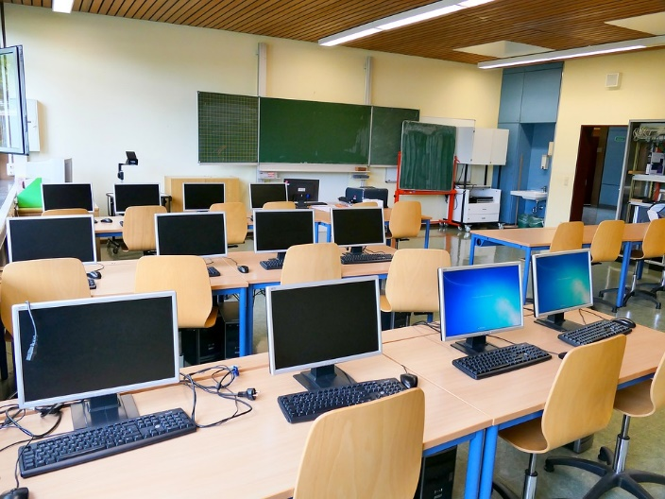
컴퓨터실
Computer lap

Slide 16
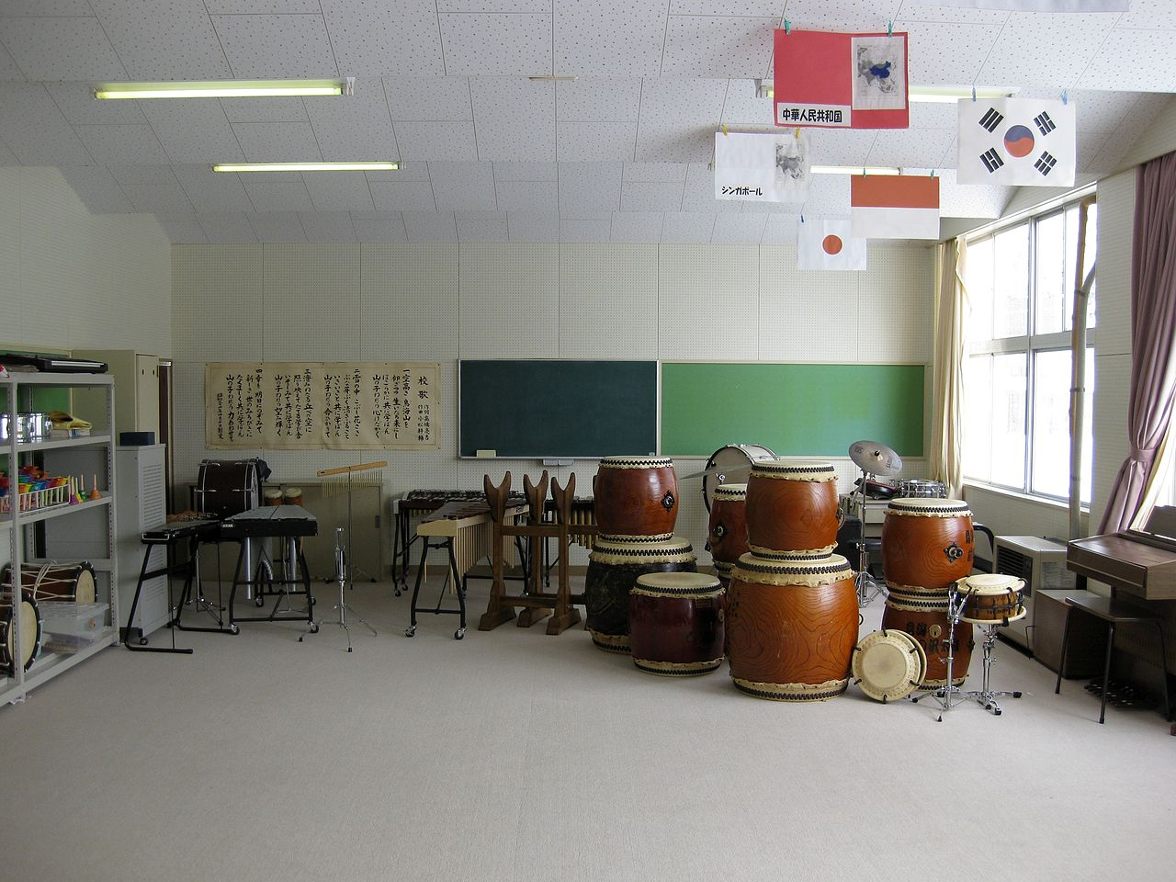
음악실
Music room

Slide 17
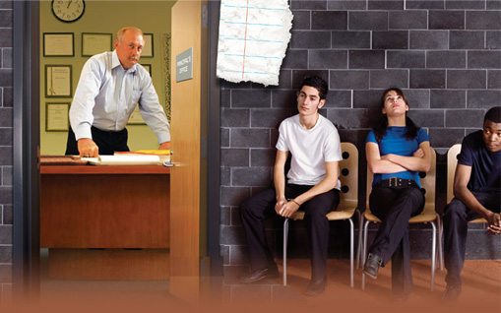
교장실
Principal room

Slide 18
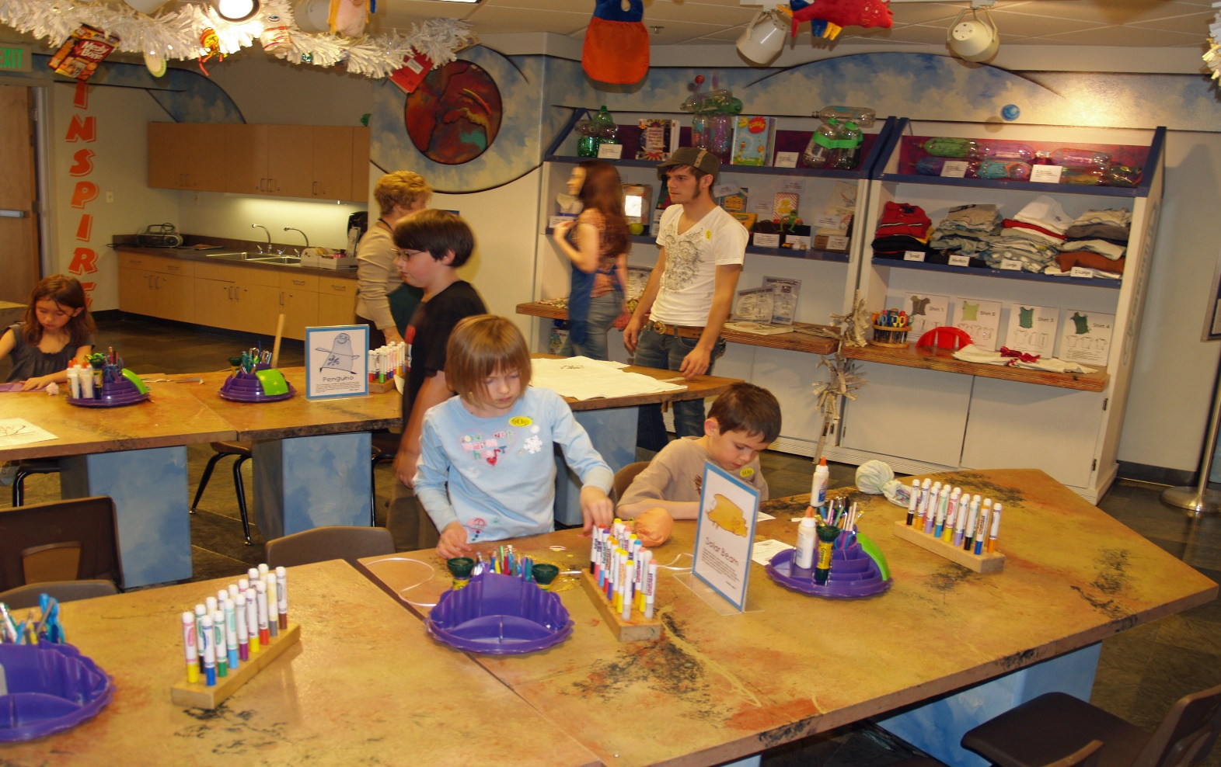
미술실
Art room

Slide 19
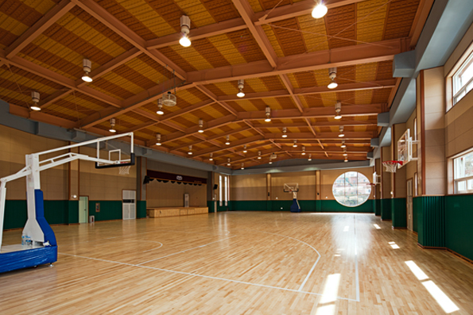
체육관
Gym

